Slide 1



LETHAL OMEN
LETHAL OMEN
SHOP
LOCALHOST/LETHALOMEN

Slide 2


WEB TARTALOM
01
02
03
04
05
06
07
KÁRTYA WEBSHOP
JÁTÉK LEÍRÁS
MEGSZEREZHETŐ KÁRTYÁK LEÍRÁSA KÁRTYA ELADÁS
KÁRTYA VÁSÁRLÁS KÁRTYA CSERÉLÉS
GYŰJTEMÉNY EGYSZERŰ KÖVETHETŐSÉGE

Slide 3




A WEBLAPRÓL
A weblap responzív, asztali web és telefonos web alkalmazással is jól láthatóan működik.
Megtekinthetőek akár a nem megszerzett lapok is.
Menü rendszerrel lehet váltogatni a gyűjtemény, játék szabályzat, elérhetőség, csere oldal között.
CÉLJA
A kártya játékok népszerűsítése
Cserék, vásárlások meg könnyítése
Gyűjtemény könnyen nyomon követhetősége.
FELHASZNÁLÓK

Slide 4
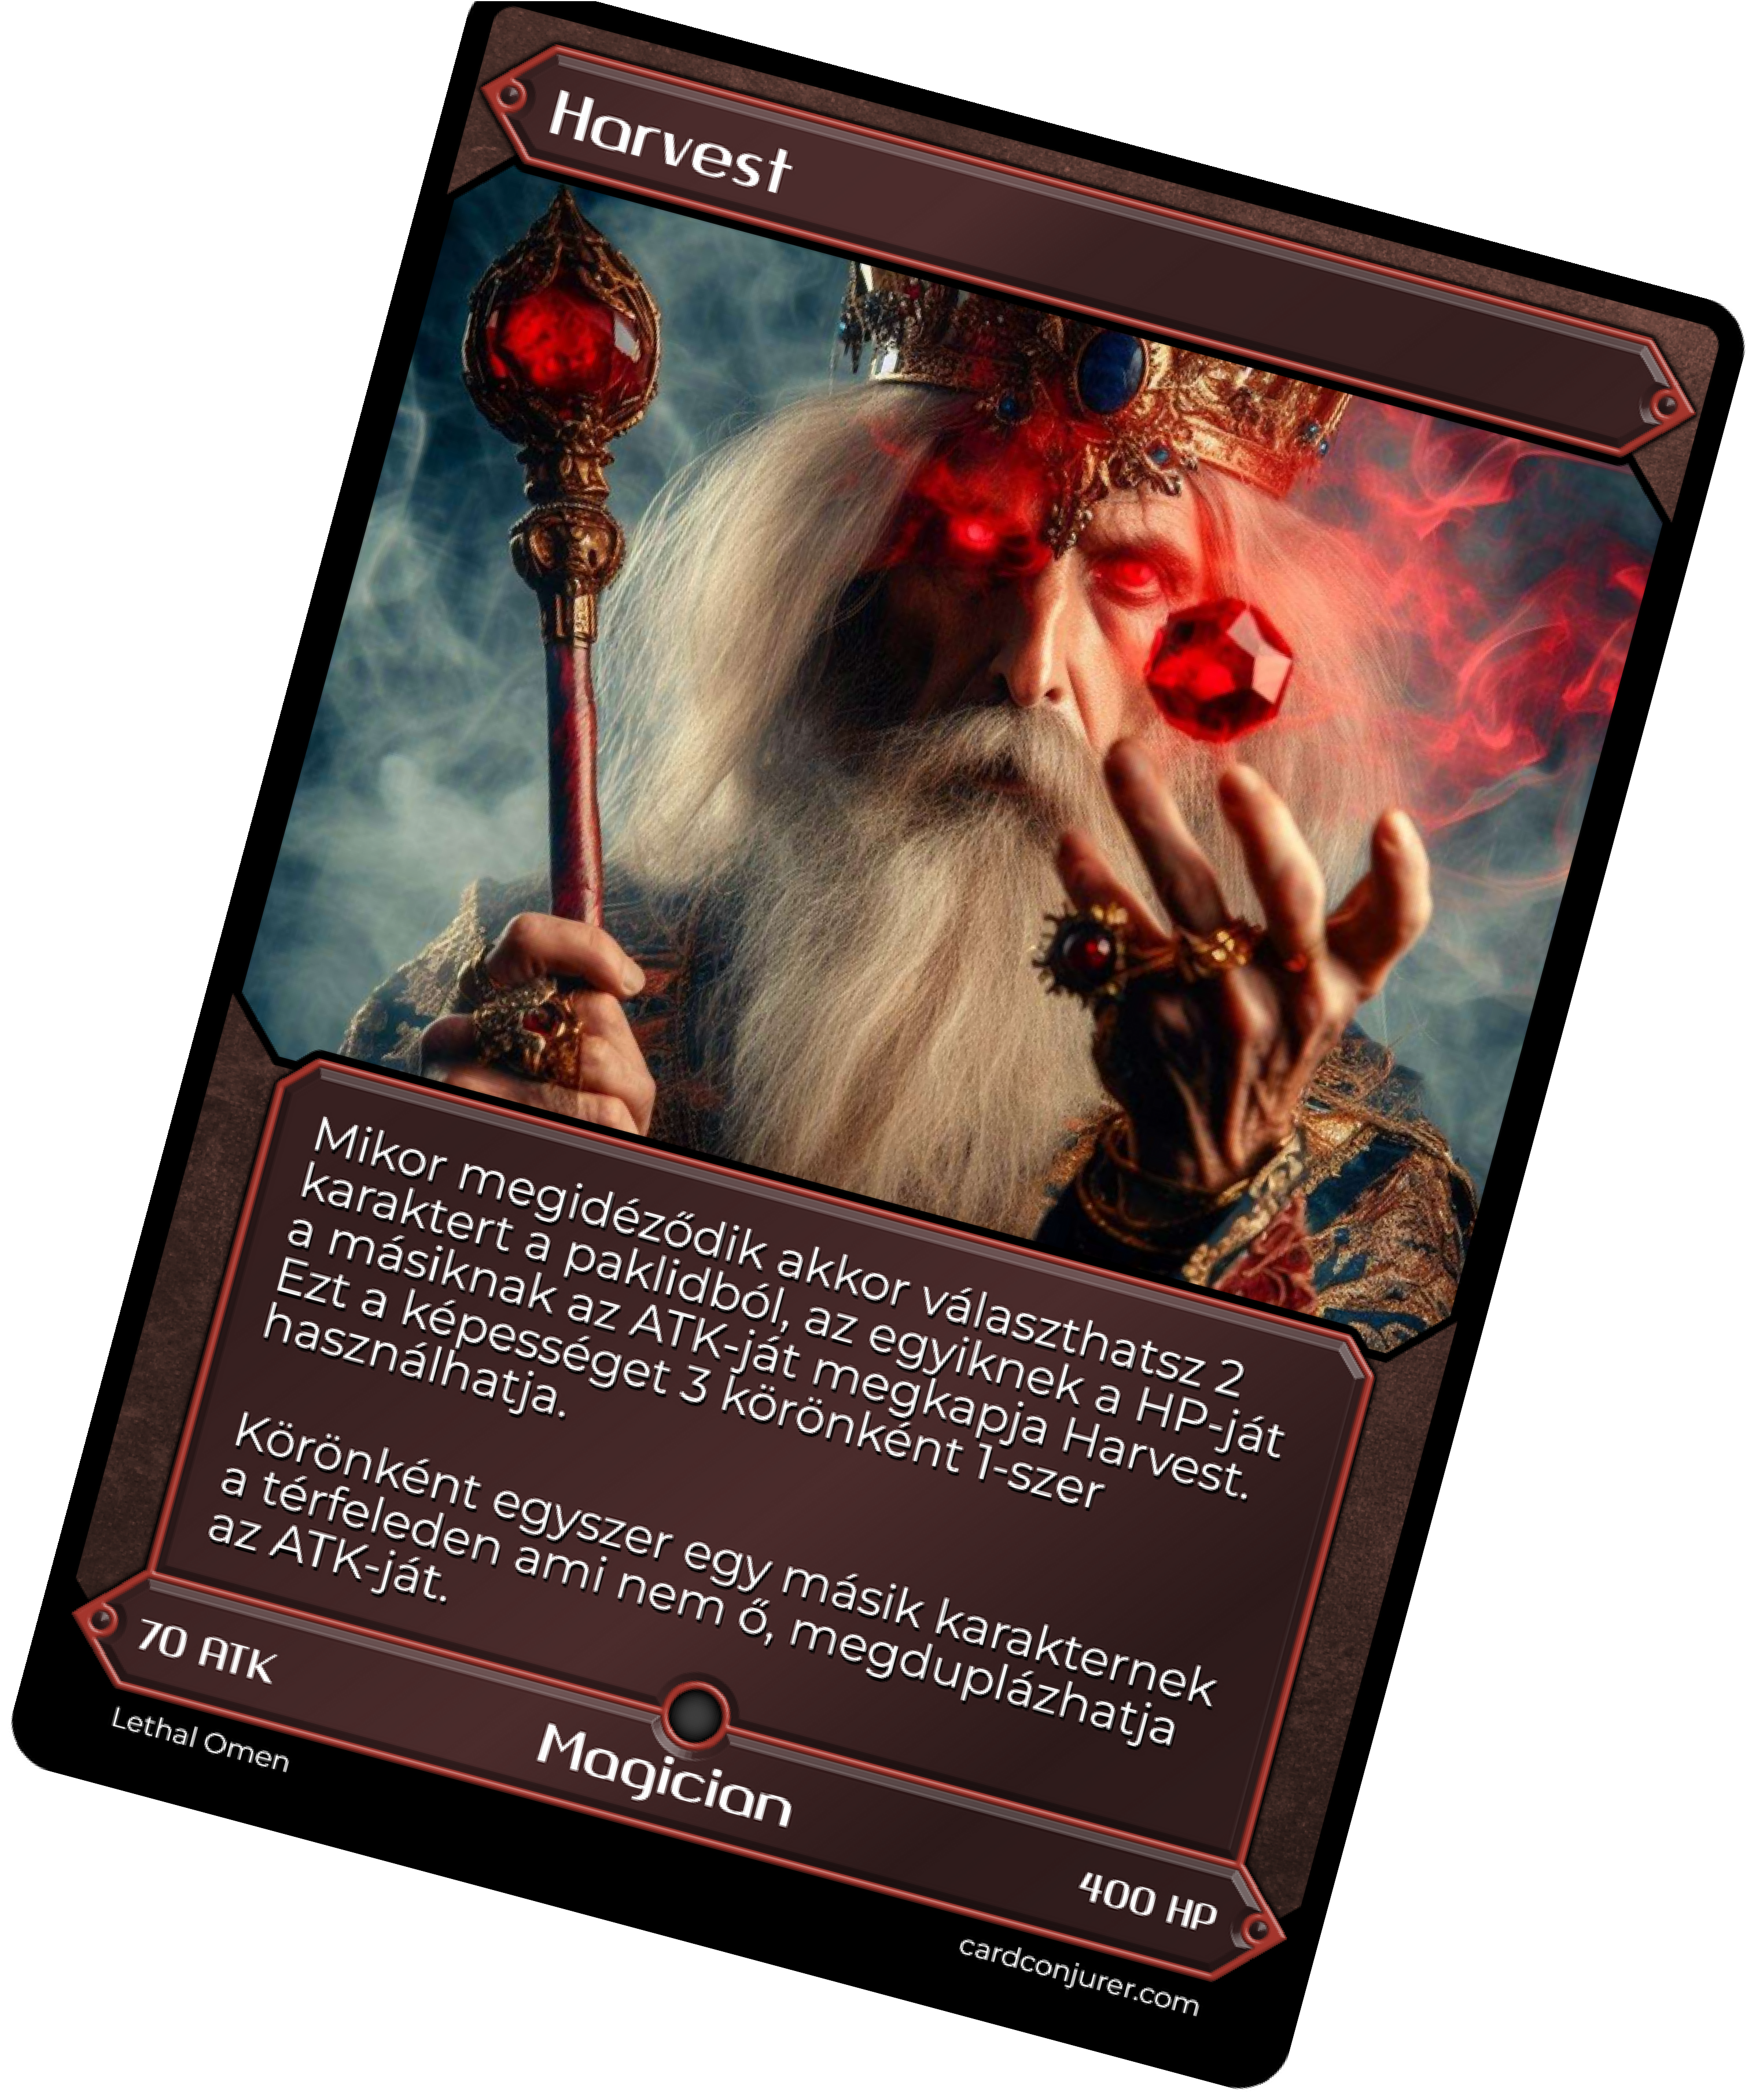
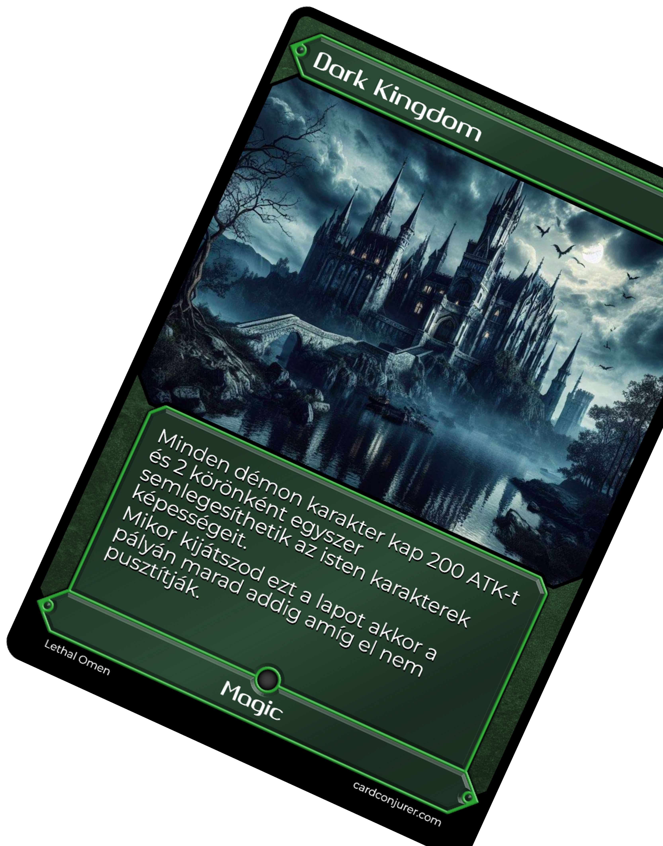





A JÁTÉK ALAPJA
A Yu-Gi-Oh! és Magic: The Gathering kártya
játékok keveréke, új játékmenettel, kinézettel.
Egy Trading Card Game amiben vannak varázslapok, szörnylapok, és több féle klán( Démon, Isten, Sárkány)

Slide 5


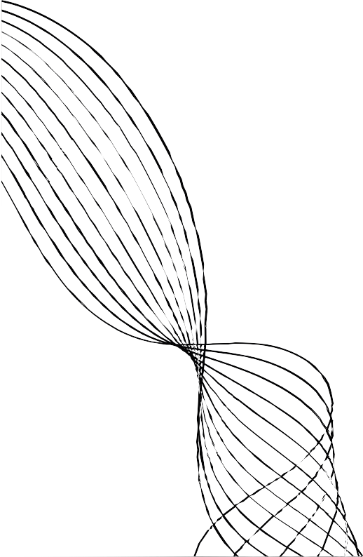
A JÁTÉK
Pakli
Kombinációk
Stratégia
A saját pakli személyre szabható, magad alakítod
játék stílusod.
Egy pakli annál erősebb minél több azonos klán tag van benne.
Egy gondolkodtató, 2 személyes kártya játék ahol fontosak a
megfontolt lépések.

Slide 6


ELADÁS / VÁSÁRLÁS
01
02 03
04
REGISZTRÁCIÓ
Regisztrálás után hozzáférést kapsz a
saját gyűjteményedhez.
VÁSÁRLÁS
Egy adott kártyát megvásárolhatsz a
játékbeli pénzedért a piacról, viszont így jóval
drágább mintha egy másik játékostól
cserélnéd vagy vennéd.
ELADÁS
Eladni szintén jobban megéri egy másik
játékosnak, az automata eladás nagyon kevés
Lethal Coin-t ad a kártyádért cserébe.
CSERE
Így tudsz más játékosoktól
megegyezés alapján cserélni, ez éri meg a legjobban.

Slide 7
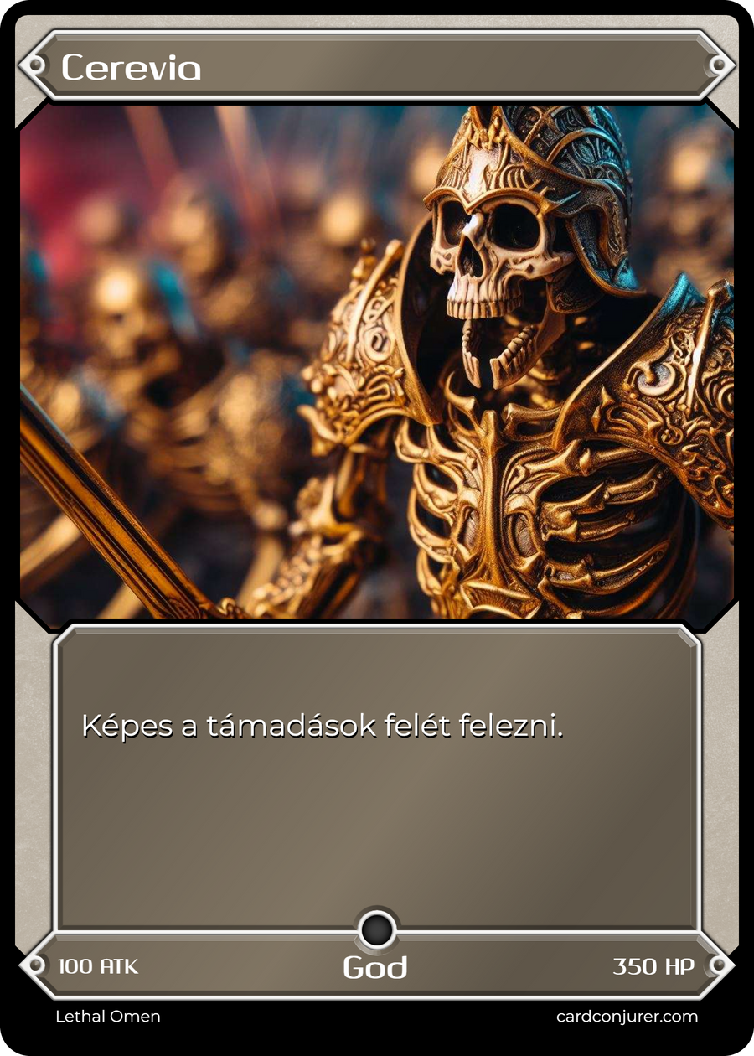





A KÁRTYÁKRÓL
A kártya neve
ATK: A kártya támadási ereje
HP: A kártya életereje
A kártya típusa, felette a leírása/ képességei
Részletesebb leírás a weblapon.

Slide 8


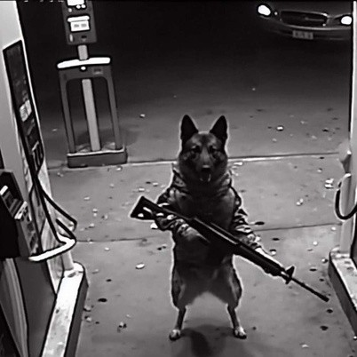



CSAPAT
Farkas Dávid
Tisza Tibor
Semencki Dávid
Frontend
Adatbázis
Backend

